Slide 1
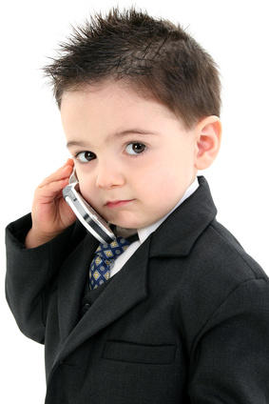
Я и мобильный телефон
Разговор
за «круглым столом»

Slide 2
Вопросы для обсуждения:
Из истории телефона
У меня зазвонил телефон… или о телефонном этикете
10 «заповедей» владельцу МТ
Вопросы специалисту
Подведем итоги…

Slide 3
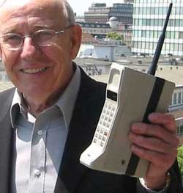
Историческая справка
Первый телефонный аппарат придумал в 1876 году Александр Белл, который работал учителем в американской школе для глухонемых. Но у этого телефона были предшественники: в древнем племени индейцев вождь восседал на троне и отдавал распоряжения с помощью труб, расположенных в стенах дворца.
Первый мобильный телефон появился в 1983 году
Эра сотовых телефонов началась ровно 25 лет назад. Именно тогда поступил в продажу Motorola

Slide 4
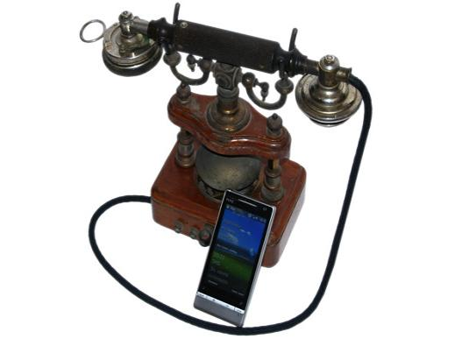
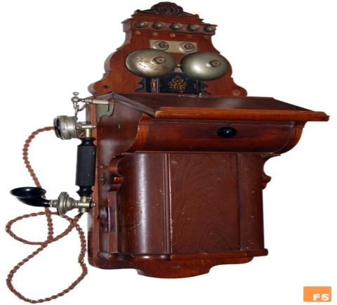
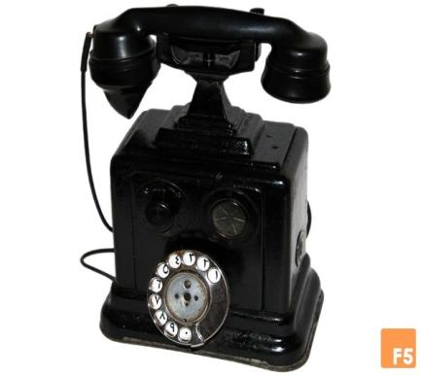
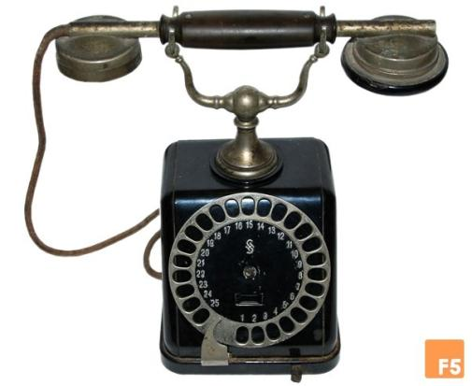
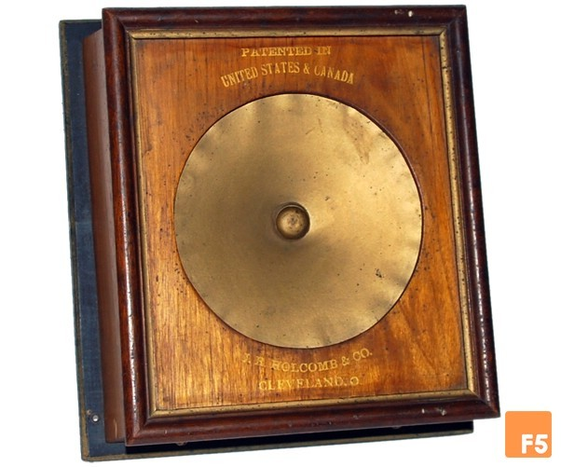
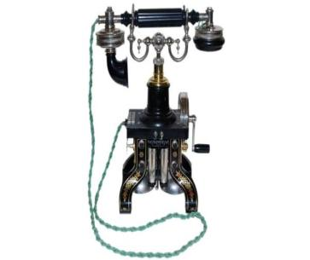
Телефон Белла

Slide 5
У меня зазвонил телефон или о телефонном этикете
Учитесь говорить по телефону кратко, сдержанно и вполголоса.
Ошиблись номером – обязательно попросите извинения.
Не звоните без дела.
Перед телефонным разговором соберитесь с мыслями.
Начиная разговор, назовите себя.
Не звоните позже 22 часов.
В слове “звонить” ударение ставьте на втором слоге.
Неэтично занимать телефон длинными личными разговорами.
Неэтично обращаться с деликатными просьбами по телефону.
Неэтично жевать во время телефонного разговора.
Телефон для того и существует, чтобы не заходить к знакомым без предупреждения.

Slide 6
10 «заповедей» владельцу мобильного телефона
Выключать МТ, когда использование радиосвязи может подвергнуть опасности жизнь других людей.
Выключать или переводить в беззвучный режим в общественных местах ( музеи, собрания, школа , кинотеатр, деловые встречи, ритуалы и т.п.)
Во время управления автомобилем не стоит говорить по МТ.
В общественном транспорте или в других местах не вынуждайте окружающих быть « участниками» вашей беседы.
Не используйте в качестве звукового сигнала звуки, которые могут оскорбить или напугать окружающих.
Не проверяйте чужой МТ на предмет сообщений или номеров.
Не передавайте номера МТ без разрешения их владельцев.
Спросите разрешение, прежде чем будете снимать или фотографировать кого-либо на МТ.
Говорите коротко и по существу.
Познакомьте своих друзей с правилами мобильного этикета

Slide 7
Вопросы специалисту-юридический аспект
У меня украли мобильный телефон…
Я потерял мобильный телефон…
У меня отобрали мобильный телефон
Как не допустить подобных ситуаций?

Slide 8
Ваши советы ученице по сохранности мобильного телефона?
Не следует носить мобильный телефон в заднем кармане брюк. Его можно просто незаметно выронить или его могут незаметно вытащить из кармана

Slide 9
Может ли учитель забрать от ученика телефон, если тот играет во время урока?
Делать этого не стоит, т.к. телефон-СОБСТВЕННОСТЬ ребенка.
Но на требование учителя УБРАТЬ телефон, ученик обязан отреагировать и подчиниться справедливому требованию

Slide 10
Можно ли отдавать мобильные телефоны на хранение учителю?
Конечно, сохранность ученических мобильных телефонов- это проблема самих школьников. Учитель в силу своей занятости или необходимых отвлечений может не обеспечить надежной сохранности, а кто-то недобросовестный воспользуется этим и возьмет чужой телефон. Учитель не может точно знать ,кому из учеников принадлежит тот или иной телефон. Поэтому , это не лучший способ. И потом, за утрату телефона в этом случае будет отвечать учитель…

Slide 11
Может случиться и так…
Вы забыли телефон в кармане верхней одежды- куртки или пальто. Жаль, что среди ребят встречаются такие, которые могут «проверить» содержимое ваших карманов … И ваша забывчивость их порадует!

Slide 12
Вопросы специалисту-медицинский аспект:
Какое влияние оказывает мобильный телефон на физическое и психическое здоровье ребенка?
Какие советы можете предложить, чтобы сохранить здоровье?

Slide 13
Если хочешь быть здоров!
поглощение излучения значительно уменьшается, если не подносить телефон к голове, а пользоваться микронаушниками
мобильный телефон – преимущественно средство оперативной связи, не тратьте на сотовую связь больше времени, чем это требует неотложная необходимость.

Slide 14
- используйте специальные малогабаритные защитные устройства , которые уменьшают мощность излучения телефонов непосредственно на тело.
- старайтесь не закреплять включенные телефоны на поясе, не держите их в карманах брюк, пиджаков и рубашек, используйте для этого портфели, сумки

Slide 15
А как у них?
Инспекторатом Нью-Йорка издано распоряжение, запрещающее учащимся государственных школ переступать порог учебного заведения с мобильным телефоном.
75% первоклассников Финляндии приходят в школу с мобильными телефонами. В старших классах найти ученика без подобного аксессуара практически невозможно.

Slide 16
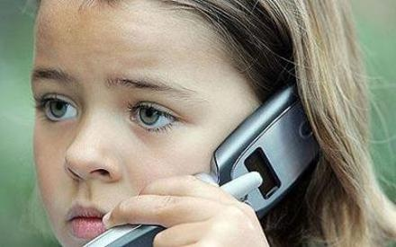
Во многих европейских госудаpствах запрещено приносить мобильные в школу - телефон сдается в специальные пункты хранения на входе в учебные заведения.
В Греции использование мобильных телефонов в учебных заведениях запрещено Указом министерства образования.
Также мобильные телефоны под запретом в школах и университетах Таджикистана
Во многих европейских госудаpствах запрещено приносить мобильные в школу - телефон сдается в специальные пункты хранения на входе в учебные заведения.

Slide 17
Мобильный телефон
против
за
Всегда на связи
Оперативная информация
Средство развлечения
Многофункционален
Подключение к Интернету
Фото, видео, музыка
Всегда с собой
Не занимает много места
Без него просто не обойтись!
Делает человека зависимым
Отвлекает на уроках
Стоит дорого
Можно потерять
Надо постоянно заряжать
Необходимо пополнять счет
Много лишних функций
Оказывает вредное воздействие на здоровье

Slide 18
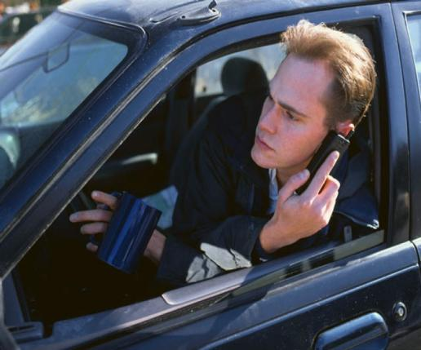
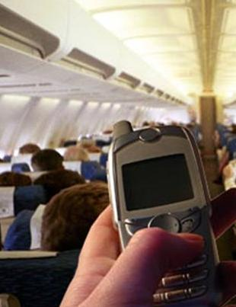
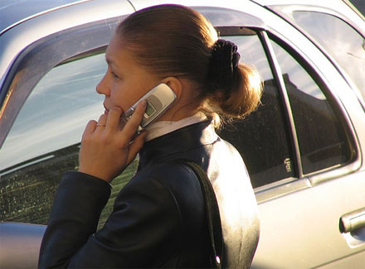
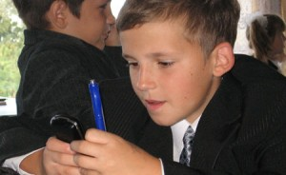
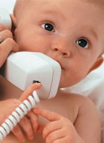
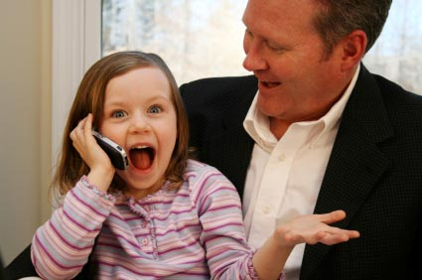
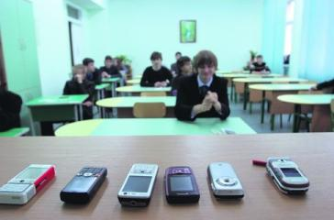

Slide 19
Будем делать хорошо и не будем плохо!
Для сегодняшних школьников зачастую оказывается важнее быть на связи, нежели участвовать в учебном процессе, и такими действиями они вредят не только себе, но и окружающим.
Важно каждому школьнику воспитывать в себе сознательность и умение определять, где уместно совершать то или иное действие с МТ, а где от него следует воздержаться.

Slide 20
Запомните! В слове «звонить» ударение ставится на второй слог: он звонИт, позвонИте мне, вам звонЯт

